Slide 1
Agar.io
Выполнили КИ14-06Б:
Рубан Анна
Кирилов Никита
Нагуслаев Николай
Костюченко Алексей
Красноярск 2018

Slide 2
Главная цель
Шарику необходимо передвигаться по полю, поедая корм и других игроков. После того, как съел некоторое количество, шарик начинает увеличиваться в диаметре. Необходимо стать самым большим шаром и попасть в рейтинговую таблицу.

Slide 3
Требования
Клиент-серверное приложение;
Реализация ботов;
Реализация пользовательского интерфейса;
Тестирование реализованного продукта.

Slide 4
Архитектура приложения

Slide 5
Диаграмма прецедентов

Slide 6
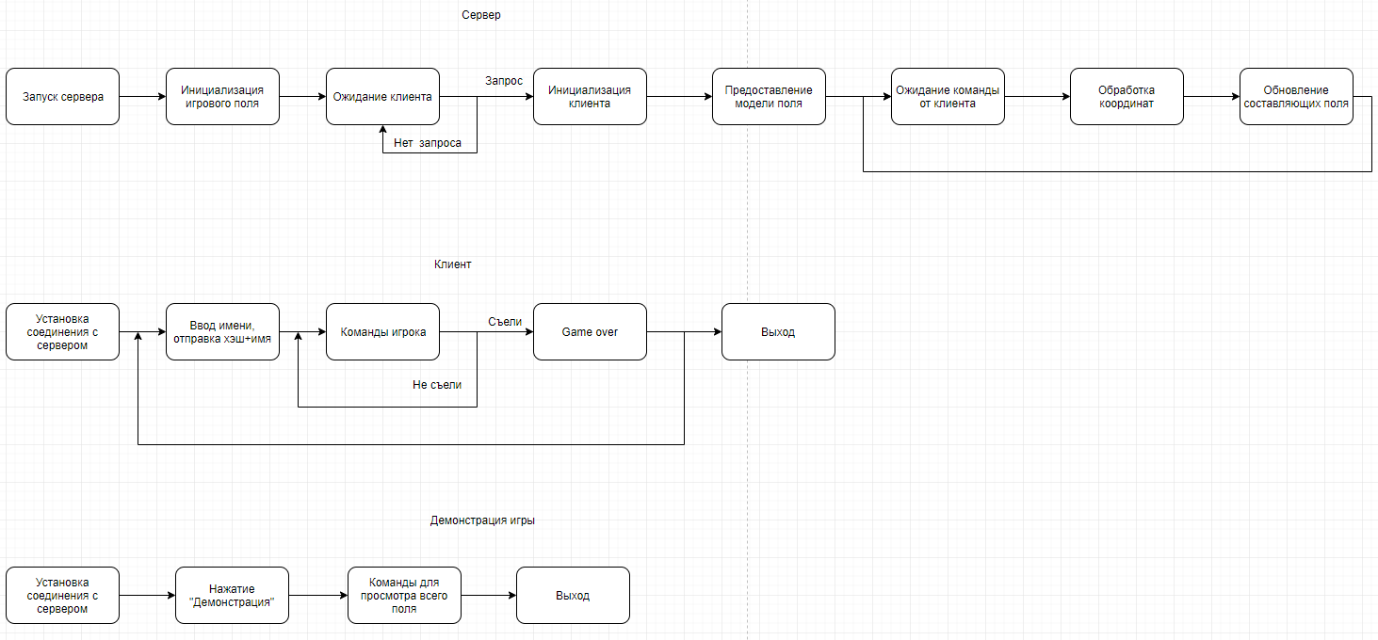
Алгоритм работы

Slide 7
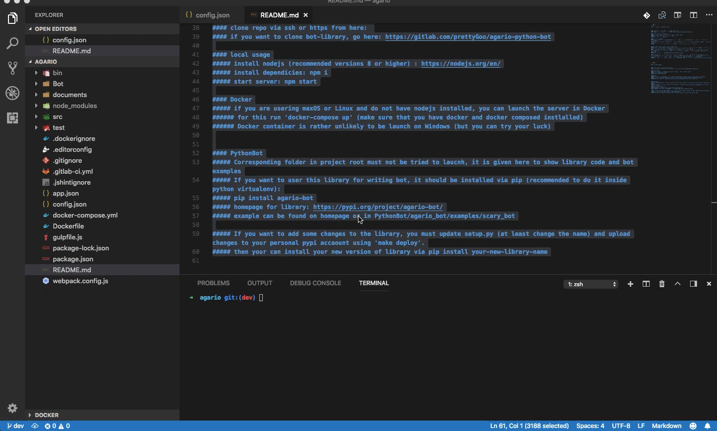
Результат

Slide 8
Роли в команде
Рубан А.Г., Нагуслаев Н.Т. — frontend-разработчики, написание логики для бота
Рубан А.Г. — документация;
Кирилов Н.Э., Костюченко А.Е. — backend – разработчики;
Кирилов Н.Э. — API для подключения бота.

